Slide 1

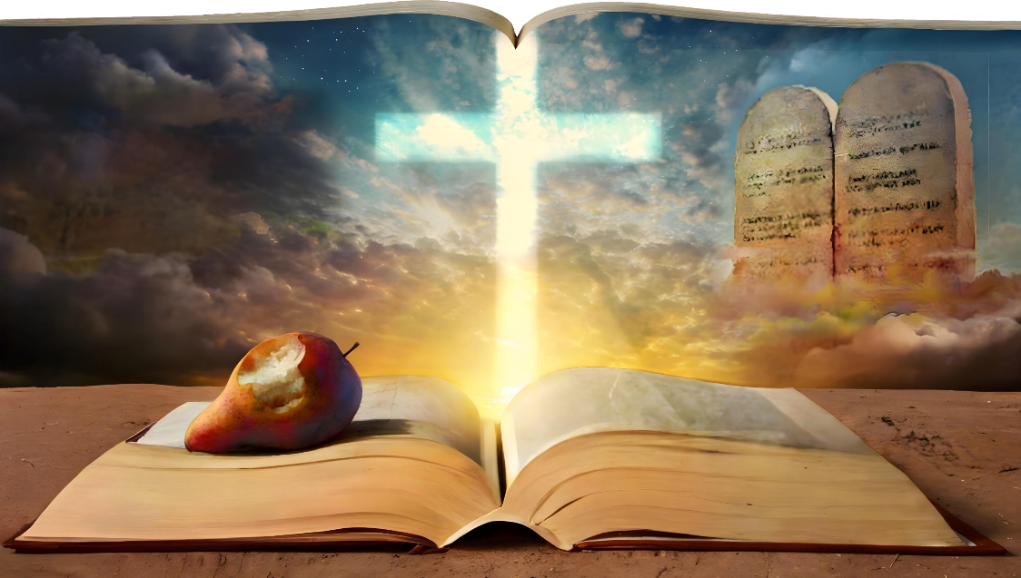
VALAVALA CA, NA KOSIPELI, KEI NA I VUNAU
Lesson 9 for May 30, 2026
Notes:
SIN, THE GOSPEL, AND THE LAW

Slide 2

“Au na sega sara ni guilecava na nomuni vakaro: Ni kemuni sa vakaukauwataki au kina. Ka’u sa nomuni, mo ni vakabulai au, ni’u sa qara na nomuni vunau”
(Same 119:93, 94)
Notes:
“I will never forget Your precepts, for by them You have given me life. I am Yours, save me; for I have sought Your precepts”

Slide 3



Ke o ciqoma se sega, nai valavala ca e sa tarai keda taucoko, ka vakarusa tiko na noda veiwekani kei na Kalou: “ni sai valavala ca ko ira kecega na tamata, sega ni yacova na ka e vakarokorokotaki kina na Kalou” (Rom. 3:23).
Eda vakavinakataka vakacava na noda veiwekani kei na Kalou ka sa mai vakacacana tiko na I valavala ca? E so era laveta cake e rua na kena I wali na leqa oqo: Na I Vunau duaduaga (vakabulai ena vuku ni cakacaka, vakayagataki cala ni I Vunau); se Kosipeli duaduaga (vakabulai ena vuku ni vakabauta, bokoci nai Vunau).
VAKABAUTA
CAKACAKA
Ni kilai vakavinaka, na i Vunau kei na Lawa e sega ni rau veisaqasaqa; ia e rau cakacaka vata ena kena ena valuti ni i valavala ca. E tu na nodrau dui itavi.
VALAVALA CA
Dro tani mai na veitemaki
Vakasala mo levea kina na i valavala ca
NAI VUNAU
Na i Vunau kei na i Valavala ca
NA KOSIPELI
Na Kosipeli kei na i Vunaua
Tara e dela ni Vatu

Slide 4


VALAVALA CA
Notes:
SIN

Slide 5





DRO TANI MAI NA VEITEMAKI
“Ia sa dauveretaki na tamata yadua ni sa vecei koya na nona garogaro ca ka vecei koya.” (Jemesa 1:14)
O Jemesa e vakatoka na tamata e vosota na veivakatovolei me kalougata” (Jemesa 1:12). Ia e vakamatatataka ni veivakatovolei e sega ni lako mai vua na Kalou (Jemesa 1:13), mai na noda garogaro ca ga (Jemesa 1:14) .
E tukuna e dua na “daunivetemaki” (1 Cesaalonaika 3:5), ka kaya o Jisu ni o Setani (Maciu 4:3, 10). Sai koya ka matai duadua na vakayagataka noda malumalumu me tuberi keda ki nai valavala ca. Me da kakua ni guilecava ni da tiki tu ni nodrau veivaluvaluti o Karisito kei kei Setani, ka na cakava na ka kece rawata na dauniveitemaki me vagolei keda tani mai vei Karisito.
O Samisoni edua na I vakaraitaki vinaka ni tamata ka soli koya ki na veitemaki ena nona vakatara na garogaro ni lomana, dina mada ga ni sa kila ni veika oqo sa vorata kina na lomna ni Kalou (Dvlewai 14:1-3; 16:1, 4).
Drovaka vakacava na veitemaki?Vakasaqara na Kalou (Mt. 6:33); gauna taudua kei Koya (Mk. 14:38); nomu I sasabai na vakabauta (Efe. 6:16).
Notes:
AVOID TEMPTATION
¹⁴ ia sa dauveretaki na tamata yadua, ni sa vecei koya na nona garogaro ca ka bacani koya.

Slide 6


DRO TANI MAI NA VEITEMAKI
“Ia kevaka sa vakacalai iko na matamu, vecuka tani: sa vinaka vei iko mo curu ki na matanitu ni Kalou ka dua bauga na matamu, ka ca me rua na matamu ka mo biu ki eli sa waqa kina na buka” (Mark 9:47)
O Jisu sa biuta vei keda na I vakasala matata mo levea kina na I valavala ca:
Kakua ni lakova na vanua e rawa ni o valavala ca kina (Marika 9:45; Job 23:11). E.g Lakova na vanua ni marau vakavuravura.
Kakua ni sarava na veika ka rawa ni ko I valavala ca kina (Marika 9:47; Jope 31:1). E.g sarava na I yaloyala ca.
Kakua ni cakava na veika e rawa ni kauti iko ki na I valavala ca (Marika 9:43; Jope 23:12). E.g. Volia na wai ni veivakamatenitaki.
A kena I soqoni, cakava na ka kecega ko levea kina na I valavala ca se ko temaki kina. Masulaka.
Ko nanuma beka ni ko sa tudei (1 Koronica 10:12)
Kakua ni ko tukuna vei ira eso tale ni ko sa vonaka ra, mo yalomalumalumu vakataki Jisu (Mac 6:2)
Kitaka na ka kece ko rawa ni kauta tani kina mai lomamu na garogaro ca (Maciu 5:28-29)
Mo muduka na nomudau vakalewai ka beitaki ira na tamata (1 KoronicaCor. 4:5)
Kakua ni cata na kemu meca, ia mo masulakikoya (Maciu 5:44)
Muduka na nomu dau cudruvi ira na wekamu (Maciu 5:22)
Notes:
AVOID TEMPTATION
⁴⁷ Ia kevaka sa vakacalai iko na matamu, vecuka tani: sa vinaka vei iko mo curu ki na matanitu ni Kalou ka dua bauga na matamu, ka ca me rua na matamu ka mo biu ki eli sa waqa kina na buka:

Slide 7

NAI VUNAU
Notes:
THE LAW

Slide 8





VUNAU KEI NAI VALAVALA CA
“O koya yadua sa i valavala ca sa talaidredre ki na i vunau: ni sa i valavala ca oqo na talaidredre ki na vunau.” (1 Joni 3:4)
Na nona I tavi na I vunau ena vuku ni i valavala ca e sa vakadewataki vakatani mai vei ira e so ka ra nanuma ni maroroi ni I vunau e na vakabulai ira mai na I valavala ca (Kalatia 5:4). Na ka oqo e sa vakacalai kina vaka ca e lewe vuqa, oya, ni sa bokoci na I vunau.
Na leqa e tiko oya ni da nanuma ni I Vunau e gaunasala vakadodonu ni noda vakabulai, e rawati kina se i vakatatao ni kena rawati. Ia na cava ga na I tavi ni Vunau?
Na I Vunau e vakatakila na I valavala ca (1 Joni 3:4). Ke sega na I Vunau, eda na sega ni kila na ivalavala ca (Roma 7:7) ka yaco kina me da sega ni qara e dua na kena I wali (Kalatia 3:24).
Na I Vunau e bai ka taqomaki keda mai na I sau ni valavala ca ka sega sara ni i colacola bibi ki vei keda (1 Joni 5:3; Same 1:1-3).
Notes:
THE LAW AND SIN
⁴ O koya yadua sai valavala ca sa talaidredre ki na vunau: ni sai valavala ca oqo na talaidredre ki na vunau.

Slide 9

NA KOSIPELI
Notes:
THE GOSPEL

Slide 10




NA KOSIPELI KEI NAI VUNAU
“O koya keitou sa vaka sa vakadonui na tamata ena vakabauta, ia ka sega ga ena vuku ni cakacaka ni vunau.” (Roma 3:28)
Na noda vakabulai (vosoti ni valavala ca kei na bula tawa mudu) e rawati ena cakacaka nei Jisu ena vukuda ena kauveilatai (Kala. 3:13). Na ka oqo sa vuni noda lomani Jisu (1 Jn 4:9, 19). Eda vakaraitaka na loloma oqo ena noda maroroya vakaoti na nona i Vunau (Joni 14:15).
Me da taleva tale mada na veiwekani ni Vunau kei na Kosipeli (oya, na veivakabulai ena vuku ni dra nei Jisu):
Na i Vunau e vakatakila na I valavala ca
Ni da i valavala ca sa kena I sau na rusa tawamudu
Na I Vunau e sega ni rawa ni vosota na i valavala ca
O Jisu e lako curuma na mate tawamudu me sauma kina noda i valavala ca
Ni da ciqoma na veisorovaki nei Jisu, sa vosoti kina noda i valavala ca
Ni da sa vosoti, eda maroroya na i Vunau me kakua kina ni I valavala ca tale (1 Jn 2:1)
E sega vakadua ni I naki nei Jisu me bokoca nai Vunau, me vakadeitaka ga (Maciu 5:17). Na ka e rua oqo na I vunau kei na Kosipeli erau i yaloyalo sara ga ni Kalou: na loloma.
Notes:
THE GOSPEL AND THE LAW

Slide 11




TARA ENA DELA NI VATU
“Ia oqo, ko koya yadua sa rogoca na noqu vosa oqo, ka cakava, kau na vakatautauvatataka kei na tamata vuku, sa tara nona vale e dela ni vatu.” (Maciu 7:24)
Na ciqomi ni kosipeli e vakatavulici keda ni vaka I kabakaba. A kena I matai sai koya na kila ka se vuku. E dodonu me da kila ni Dua e rawa ni voli keda lesu (Rom. 10:14).
Ia e sega ni vakabulai keda duaduaga na kila ka oqo. O Jisu e vakatauvatani ira era kila na I tukutuku ni vakabulai ka sega ni bulataki na I vakavuvuli ni kosipeli kei na tamata e tara na nona vale ena dela ni nuku “ka sa ka levu na kena bale” (Maciu 7:26-27).
Na kila ka me vakamatanataki ena cakacaka (Maciu 7:24-25). Eda vakadonui sega ena vuku ni cakacaka ni Vunau (Rom. 3:28), ia sa rui yaga vakalevu na cakacaka oqo me vaka ni da sa vakabulai oti (Maciu 7:18-21).
Ni da sa ciqomi Jisu ka veiwekani veivolekati kei koya ena noda bula, maroroya nona I Vunau, eda sa tara vale e dela ni Vatu.
Notes:
BUILT ON THE ROCK
House on the sand and house on the rock

Slide 12

“Na ivunau e vakaraitaka vua na tamata na nona ivalavala ca, ia e sega ni vakarautaka e dua na kena iwali. E yalataka na bula ki vua ka talairawarawa, ka kaya vakamatata na rusa vua ka talaidredre. Na kosipeli kei Karisito duaduaga e vagalalataki koya mai na veivakarusai se veivakacacani ni ivalavala ca. Sa dodonu me vakaraitaka na veivutuni ena mata ni Kalou, o koya ka sa vakacacana na nona ivunau; vakabauti Karisito, kei na nona veisorovaki. E rawata kina na “vosoti ni nona ivalavala ca sa oti” ka vakaivotavota ena itovo e va Kalou.”
EGW (The Great Controversy, p. 467)

